Slide 1
7. Hodina
Základy vietnamštiny 4 (Vzakl4)

Slide 2
Pětiminutovka
Họ và tên | Ngày tháng năm
Ježek Tygr Ryba Srst Kočka | Thấp To Kêu Đáng sợ Dê
Kachna je nebezpečná a umí létat. Co je to za zvíře? | Con lợn có bốn chân và không biết bơi. Con rắn không có vây và biết bò.

Slide 3
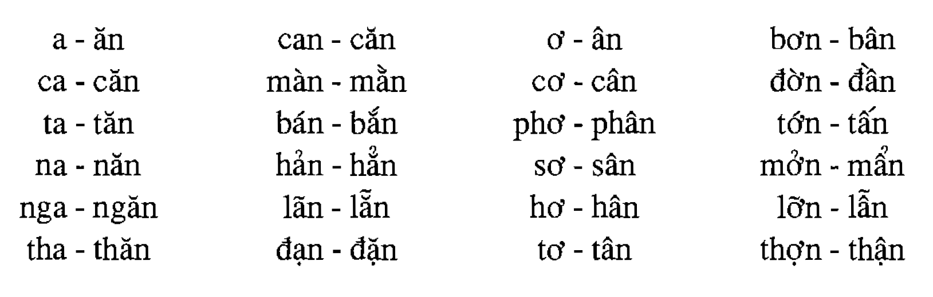
Poslech
Introduction 2 – track 8 – 0:10 – 2:18

Slide 4
Fráze a slovní zásoba - Nakupování
Anh/chị muốn mua gì? | Co si byste chtěl koupit?
Tôi muốn mua __. | Chci si koupit __.
Anh/chị cần gì? | Co potřebujete?
Tôi cần mua __. | Potřebuji si koupit __.
Đây, anh/chị xem đi. | Tady, podívejte se.
Tôi muốn thử cái này. | Chci si toto vyzkoušet.
Tôi có thể thử cái này được không? | Mohu si toto vyzkoušet?
Dạ, anh/chị thử đi. | Ano, vyzkoušejte si to.
Anh/chị có cái khác không? | Máte jiné?
Anh/chị có ___bé hơn không? | Máte menší___?
Giảm giá | Sleva
Anh/chị gói cho tôi đi. | Zabalte mi to.
Nhưng tôi có thể bớt một trăm nghìn đồng cho anh/chị. | Ale můžu vám ubrat sto tisíc đongů.
Không được. | To nepůjde.
Thôi được. | Dobrá tedy
Cũng được. | To by taky šlo.
___, được không? | ___, může být?
Vẫn đắt! | To je pořád drahé!
Đắt quá! | To je moc drahé!

Slide 5
Cvičení
Sehrajte roli v obchodě. Nákup – prodej
Ve vietnamštině se nepoužívá zdvořilostní„prosím“ jako v češtině.
Pracujete s vietnamským dongem – 1 000 đồng = 1 kč
Ve Vietnamu se běžně smlouvá (netýká se obchodů/značek, kde je cena jasně daná)

Slide 6
Časový ukazatel – vừa/mới/vừa mới
Značí nám nedávno ukončenou akci/činnost
Stojí před slovesem
Họ vừa/mới/vừa mới đến.
Vytvořte vlastní příklady.

Slide 7
Časový ukazatel – sẽ
Značí nám budoucí činnost/akci
Stojí před slovesem
Cô ấy sẽ đi Việt Nam.
Vytvořte vlastní příklady.

Slide 8
Časový ukazatel – sắp
Značí nám činnost/akci v blízké budoucnosti
Stojí před slovesem
Bà ấy sắp đến.
Tvorba otázky a odpovědi (viz další slide)
  Anh sắp thi chưa?
  Không. x Tôi chưa thi. / Tuần sau tôi chưa thi.
Vytvořte vlastní příklady.

Slide 9
Tázací časový ukazatel – đã ... chưa
Tázací věty, zda se už proběhla nějaká činnost
Đã před slovesem (nemusí být)
Chưa na konci otázky
Anh (đã) ăn chưa?
  Chưa (nahrazuje không). x Ăn rồi.
Vytvořte vlastní příklady.
Chưa v záporných větách, ve smyslu, že ještě něco neproběhlo/se nestalo.
Ve významu „ještě ne“
Hôm qua anh ấy chưa đến.
Tôi chưa hiểu.
Ngày mai cô ấy chưa đi.

Slide 10
Cvičení
Nahraťte đã časovým ukazatelem vừa/mới/vừa mới.
Mẹ đã đi chợ.
Sáng nay tôi đã lấy lại đồng hồ theo ti vi.
Anh Dũng đã mua xe mới.
Tôi đã đọc cuốn sách này.
Bạn tôi đã đi Việt Nam thực tập “to do an internship.”
Sinh viên đã học từ ấy rồi.
Đồng hồ tôi đã đứng.
Bố mẹ đã về.
Họ đã thi môn ấy rồi.
Cô ấy đã bắt đầu làm thư ký ở công ty này.
Tôi đã ăn cơm.
Ông ấy đã đi làm.
Chúng tôi đã gặp cô ấy rồi.
Lớp ta đã học bài ấy rồi.
Anh ấy đã giới thiệu tôi với giáo sư Smith.

Slide 11
Cvičení
Odpovězte kladně i záporně.
Các anh các chị có từ điển Việt-Anh chưa?
Lớp ta làm bài tập này chưa?
Các anh đã biết từ này chưa?
Cô ấy đã bắt đầu làm việc ở đấy chưa?
Bố mẹ về chưa?
Cậu đã làm quen với giáo sư Trần Đức Thiện chưa?
Anh mời họ chưa?
Chị đọc quyển sách này chưa?
Anh đã gặp bác sĩ Thành chưa?
Cô đã giới thiệu ông ấy với kỹ sư Hiển chưa?
Anh ấy đi Hà Nội chưa?
Các bạn đã ăn cơm Việt Nam chưa?
Sinh viên năm thứ nhất thi hai môn ấy chưa?
Họ đã mua xe mới chưa?
Anh đã quen cô ấy chưa?

Slide 12
Tấm Cám

Slide 13
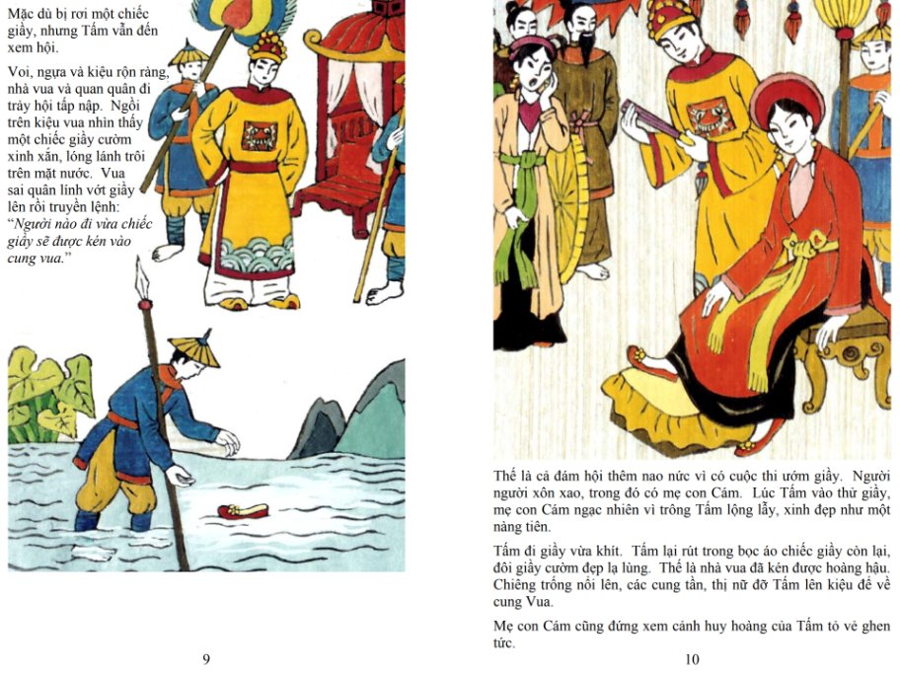

Slide 14
8. Hodina - 10.4. – výuka není
9. Hodina - 17.4. – čtecí týden – výuka není

